Slide 1

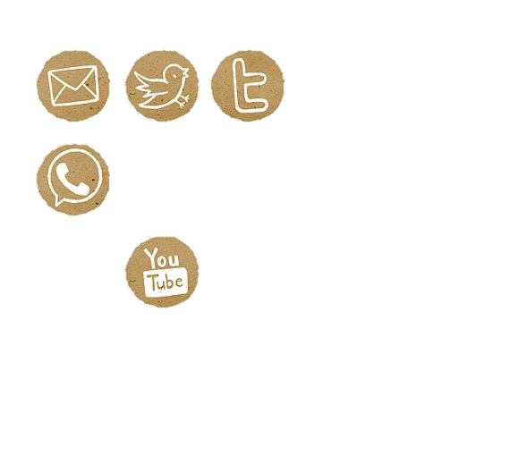
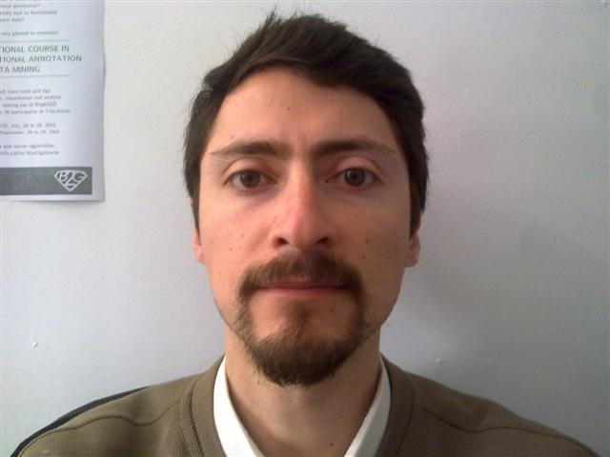


Workshop UAustral: Sesión 3
bacterianos
Secuenciación de genomas (de novo, referencia). Transcriptómica y Metagenómica.
Dr. Jonathan Maldonado
jomaldon@gmail.com
@JM_bioinfo

Slide 2

Necesitamos aclarar algunas cosas
¿Qué es un genoma?
¿Por qué nos interesa “decifrarlo”?
¿Cómo podemos decifrarlo?
Decifrarlo ¿responde a nuestro objetivo?

Slide 3
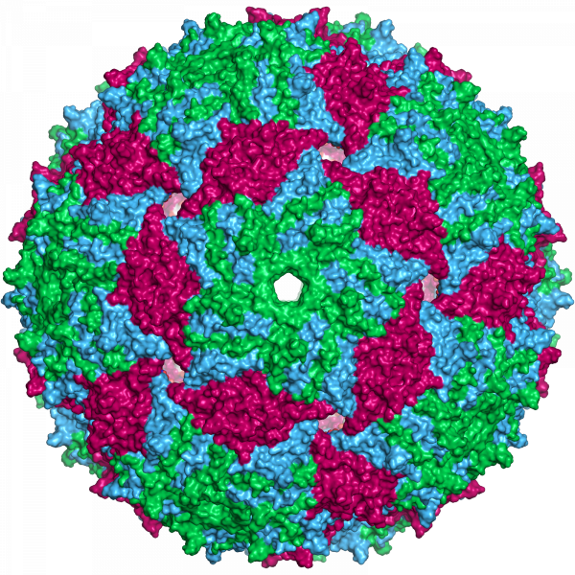
https://www.yourgenome.org/facts/timeline-organisms-that-have-had-their-genomes-sequenced
Un poco de historia
1976
Bacteriophage MS2
Notes:
What is it? A single-stranded RNA virus that infects the family of bacteria that includes E. coli?.
Why was it sequenced? This was the first genome to be completely sequenced.
Who sequenced it: Walter Fiers and his team at the Laboratory of Molecular Biology at the University of Ghent, Belgium.
How many bases? 3,569 (one of the smallest genomes known)
How many chromosomes? 1

Slide 4
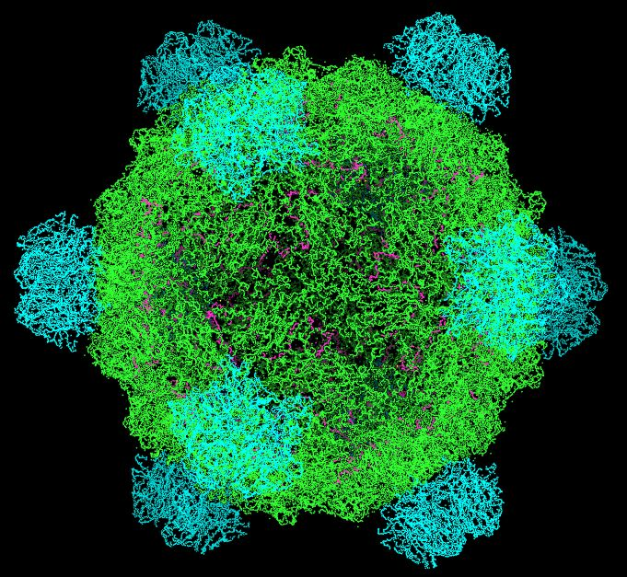
1976
PhiX174
Notes:
What is it? A bacteriophage (virus that attacks bacteria) containing a single circle of DNA.
Why was it sequenced? This was the first DNA-based genome to be sequenced.
Who sequenced it? Fred Sanger and his team at the Medical Research Council Laboratory of Molecular Biology in Cambridge, UK.
How many bases? 5,386
How many chromosomes? 1 (single circular chromosome)

Slide 5
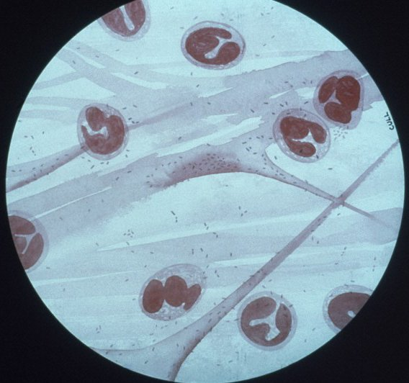
1995
Haemophilus influenza
Notes:
What is it? A non-moving rod-shaped bacterium that causes meningitis.
Why was it sequenced? This was the first bacteria to be sequenced.
Who sequenced it? Craig Venter and his team at The Institute for Genomic Research in Rockville, Maryland, USA.
How many bases? 1.8 million
How many chromosomes? 1 circular chromosome

Slide 6
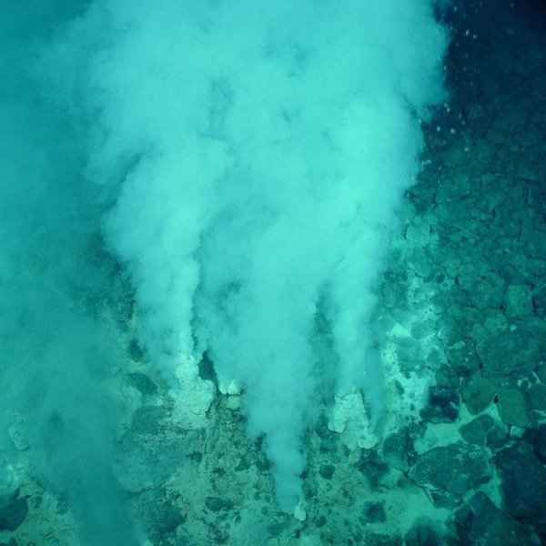
1995
Methanococcus jannaschii
Notes:
What is it? A heat-loving, methane-producing, single-celled organism.
Why was it sequenced? This was the first archaeon to be sequenced.
Who sequenced it? Craig Venter and his team at The Institute for Genomic Research in Rockville, Maryland, USA.
How many bases? 1.7 million
How many chromosomes? 1 circular chromosome

Slide 7
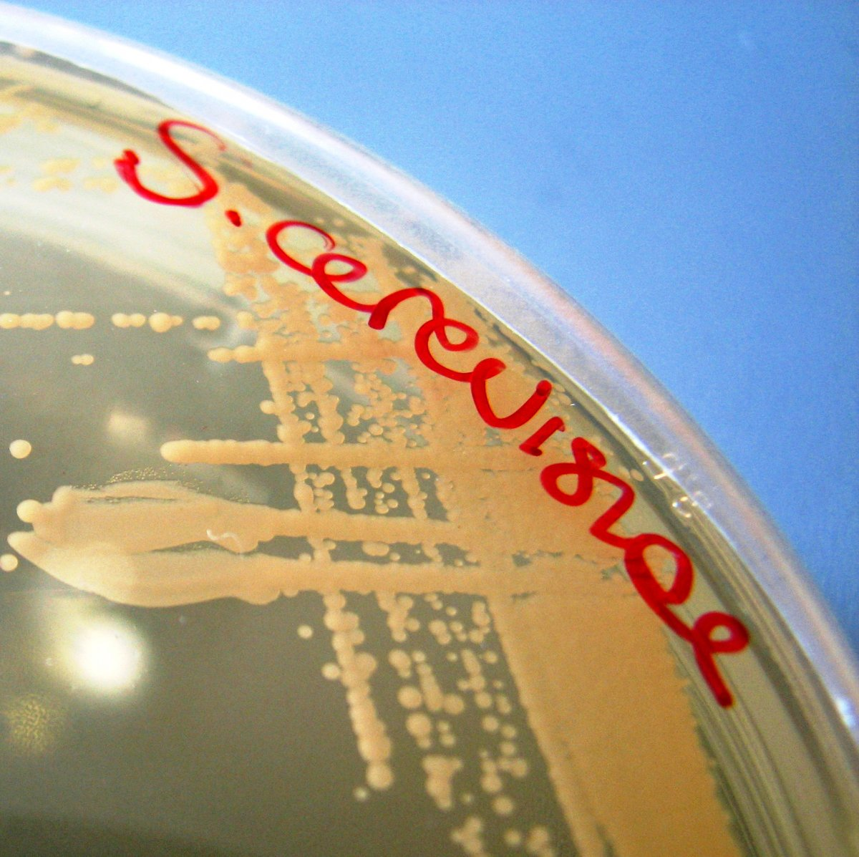
1996
Saccharomyces cerevisiae
Notes:
What is it? A species of yeast used in winemaking, baking and brewing.
Why was it sequenced? This was the first fungi to be sequenced.
Who sequenced it? The International Collaboration for the Yeast Genome Sequencing.
How many bases? 12.1 million
How many chromosomes? 32

Slide 8
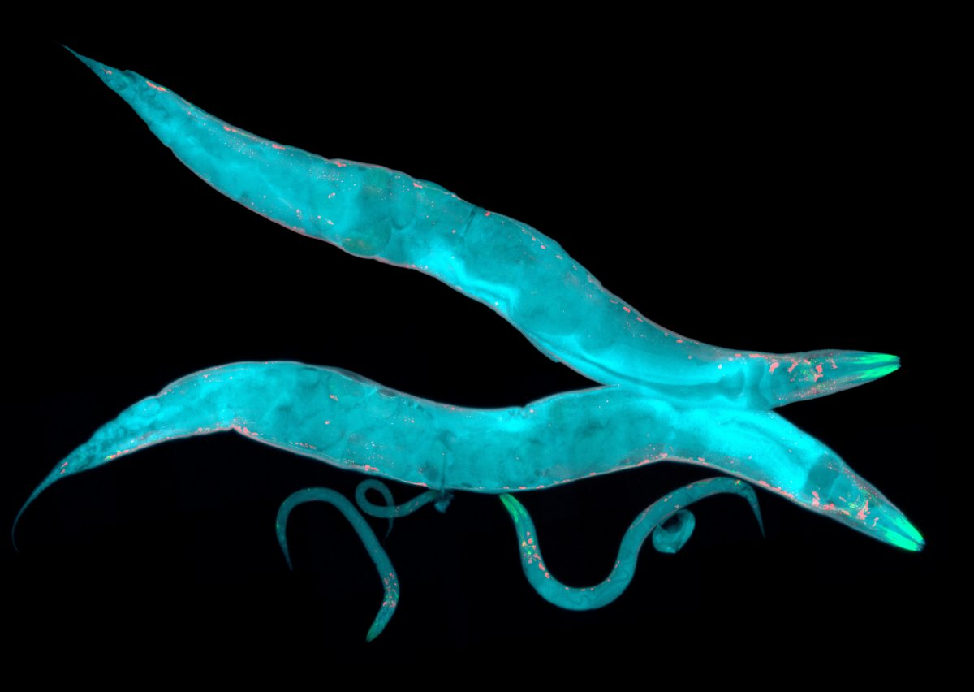
1998
Caenorhabditis elegans
Notes:
What is it? A free-living, transparent worm about 1 mm in length that lives in the soil.
Why was it sequenced? This was the first animal to be sequenced.
Who sequenced it? The Genome Institute at Washington University, USA, and the Wellcome Trust Sanger Institute, Cambridge, UK.
How many bases? 100 million
How many chromsomes? 12 in hermaphrodites and 11 in males.

Slide 9
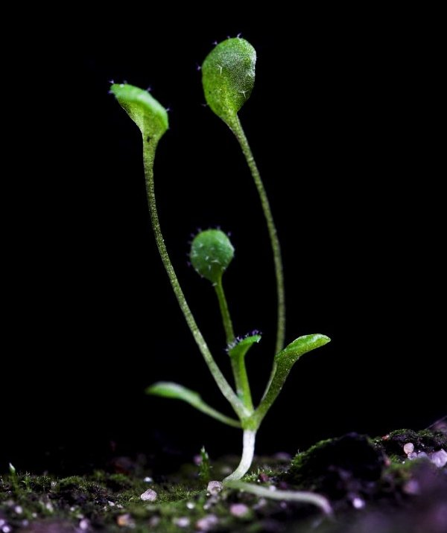
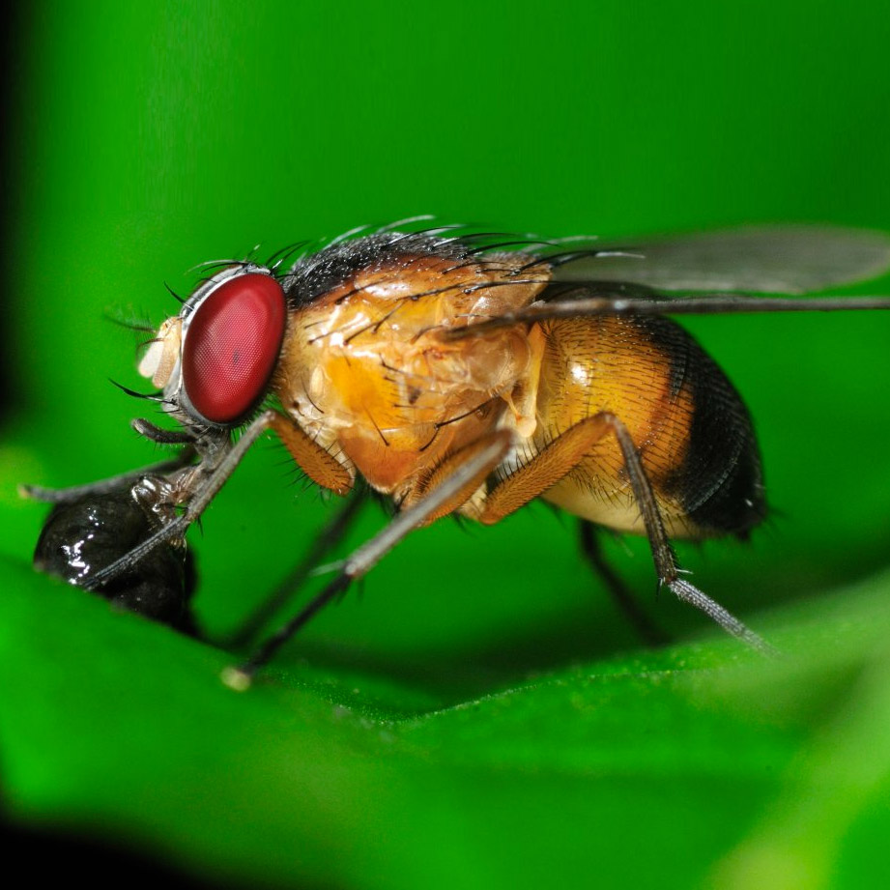

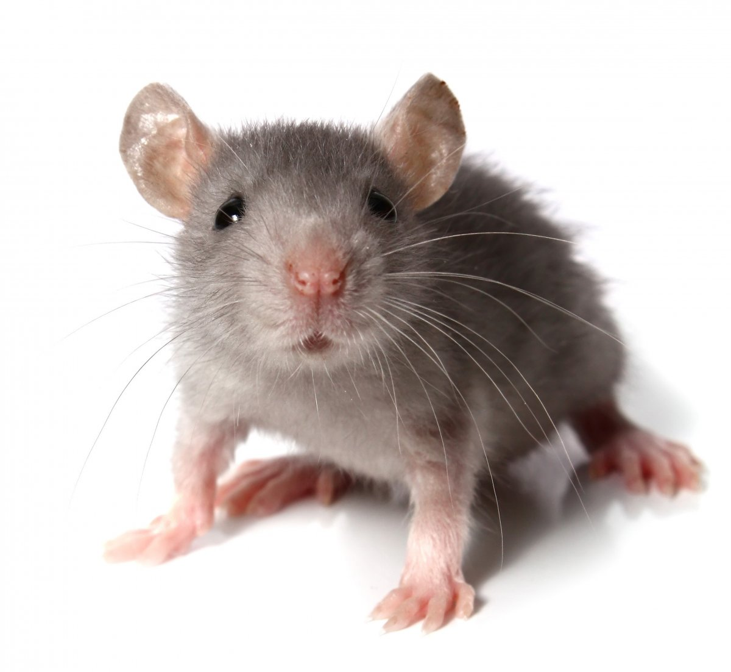
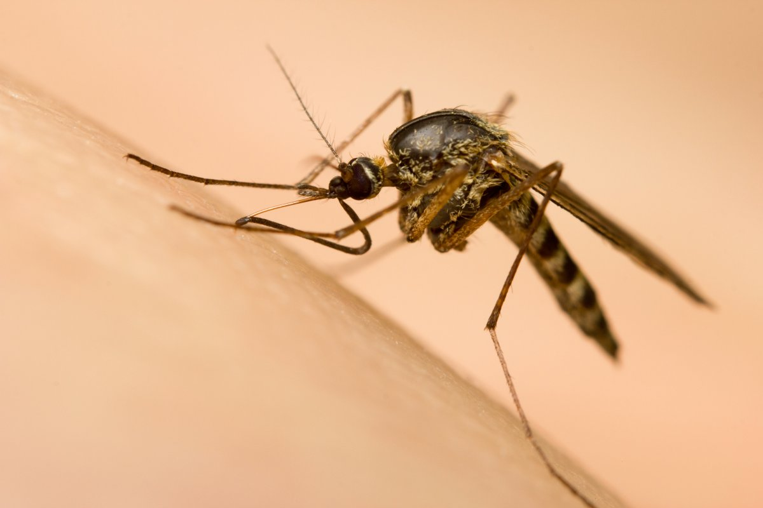
Pares de bases
3.569
5.386
1.800.000
1.700.000
12.100.000
100.000.000
119.000.000
165.000.000
3.200.000.000
3.480.000.000
278.000.000
Cromosomas
1
1 (circular)
1 (circular)
1 (circular)
32
12/11
5
4
23
20
5
megabases
1.8 Mb
119 Mb
gigabases
3.2 Gb

Slide 10
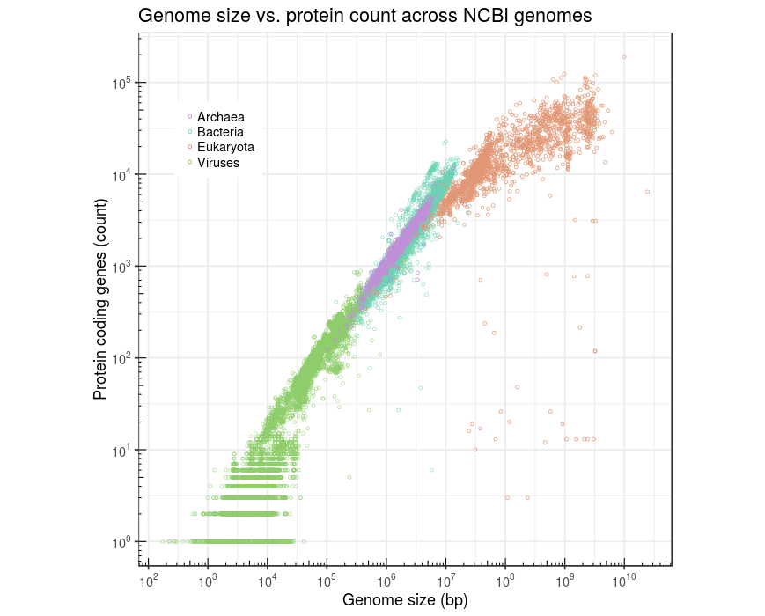
100.000
10.000
372.683 organismos
328.020 bacterias
*GoldDatabase Jun.2020
1000
100
The potential of this inestimable source of information has already allowed scientists to reconsider the fields of bacterial virulence, host–bacteria interactions, microbiologic diagnosis and human microbial ecology.
https://www.sciencedirect.com/topics/biochemistry-genetics-and-molecular-biology/bacterial-genome
1Mb
10Mb
1Gb
https://saladi.shinyapps.io/Genome_size_vs_protein_count/

Slide 11
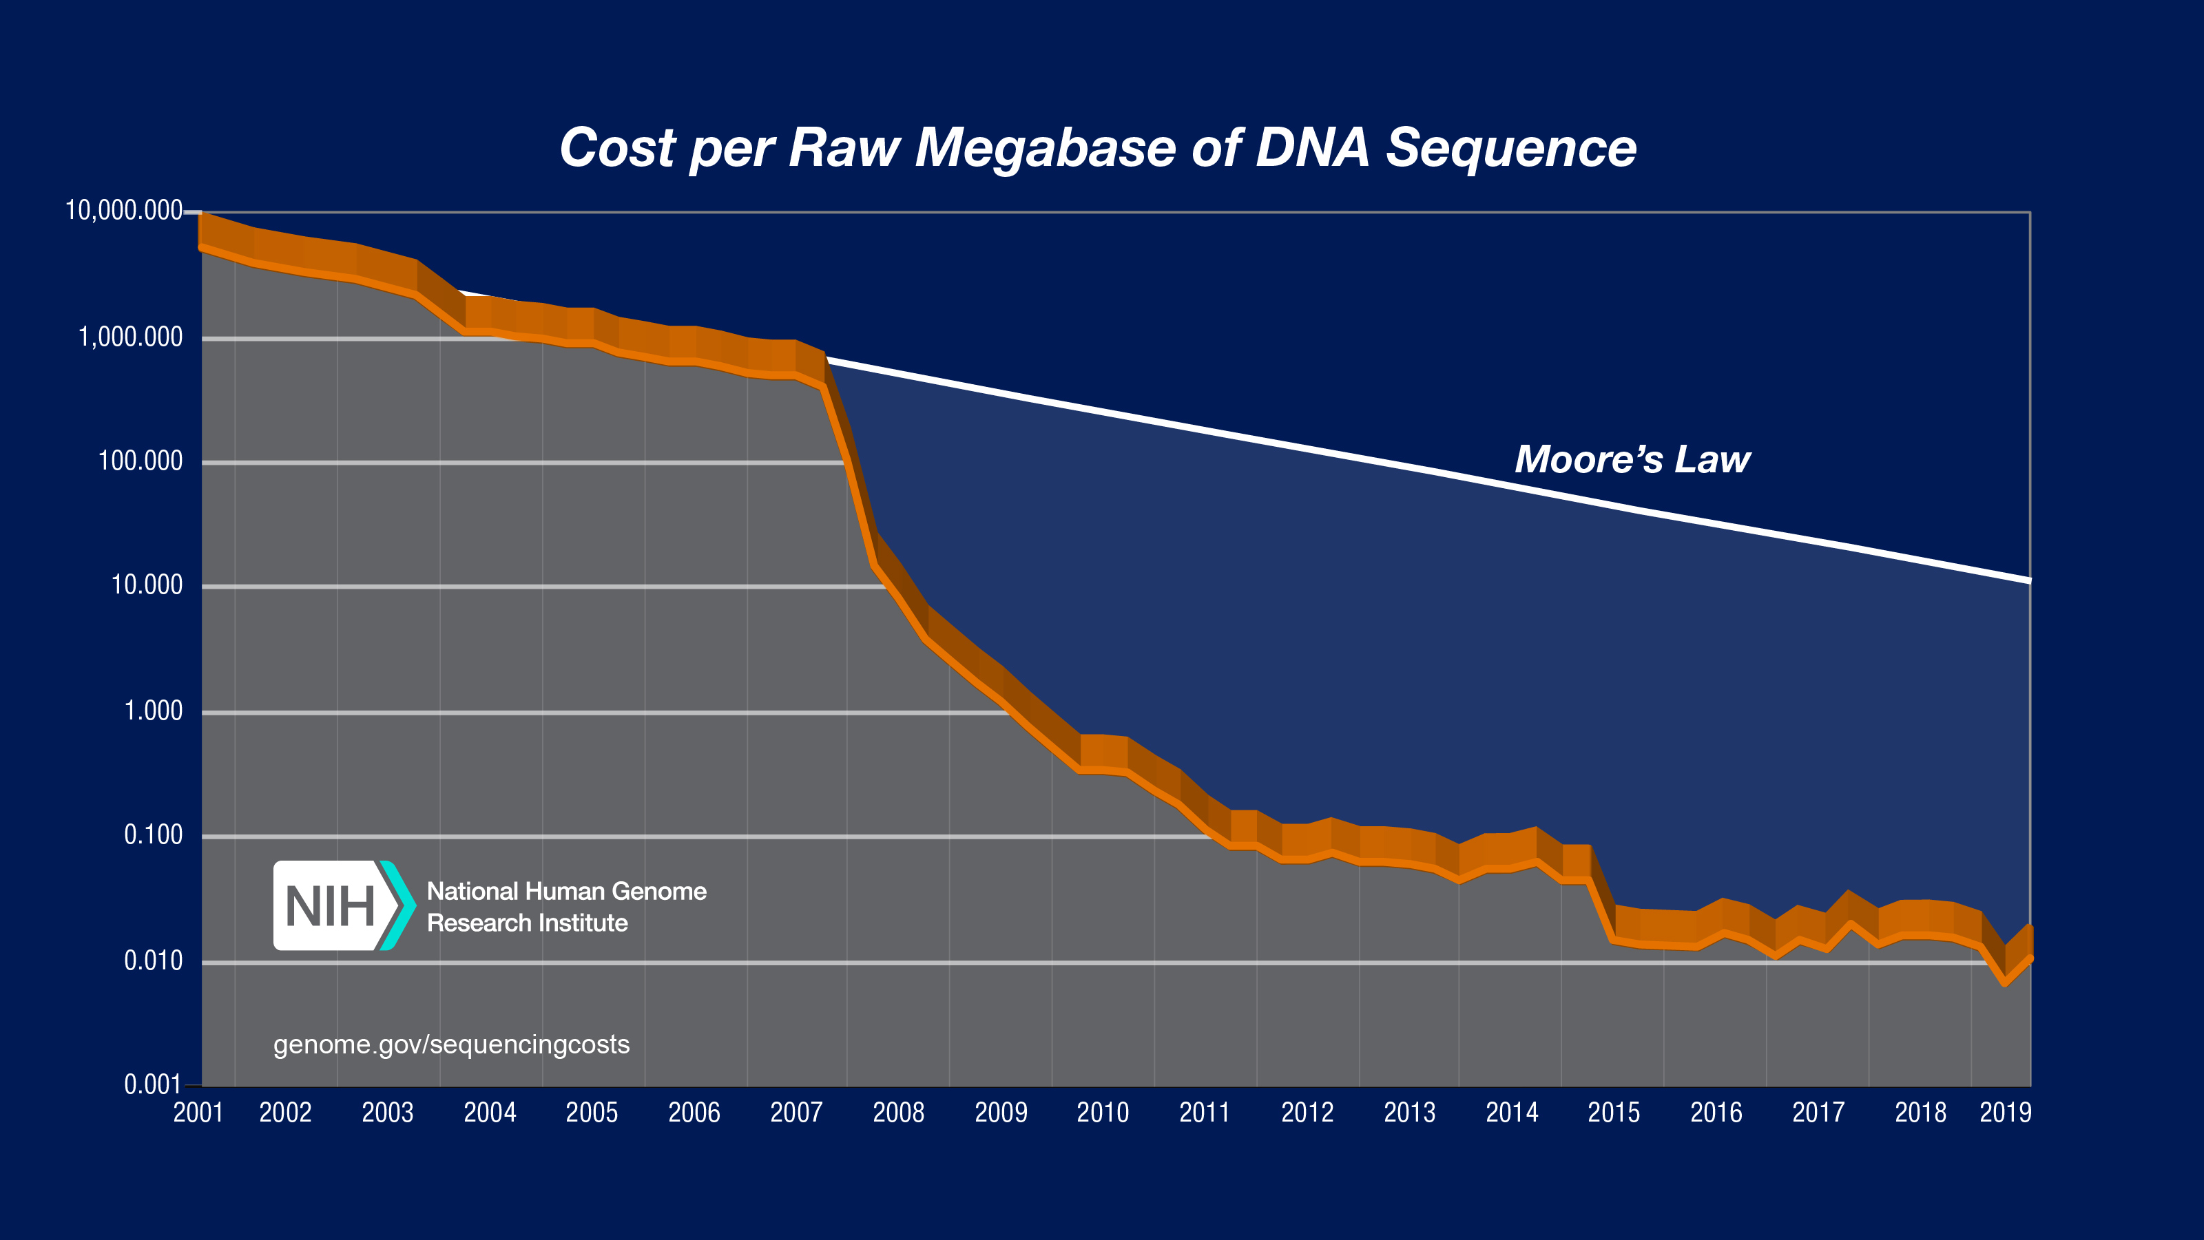
Sanger
454
Illumina
…
Nanopore
PacBio
…
Wetterstrand KA. DNA Sequencing Costs: Data from the NHGRI Genome Sequencing Program (GSP)
Available at: www.genome.gov/sequencingcostsdata. Accessed [Jan-2020].

Slide 12
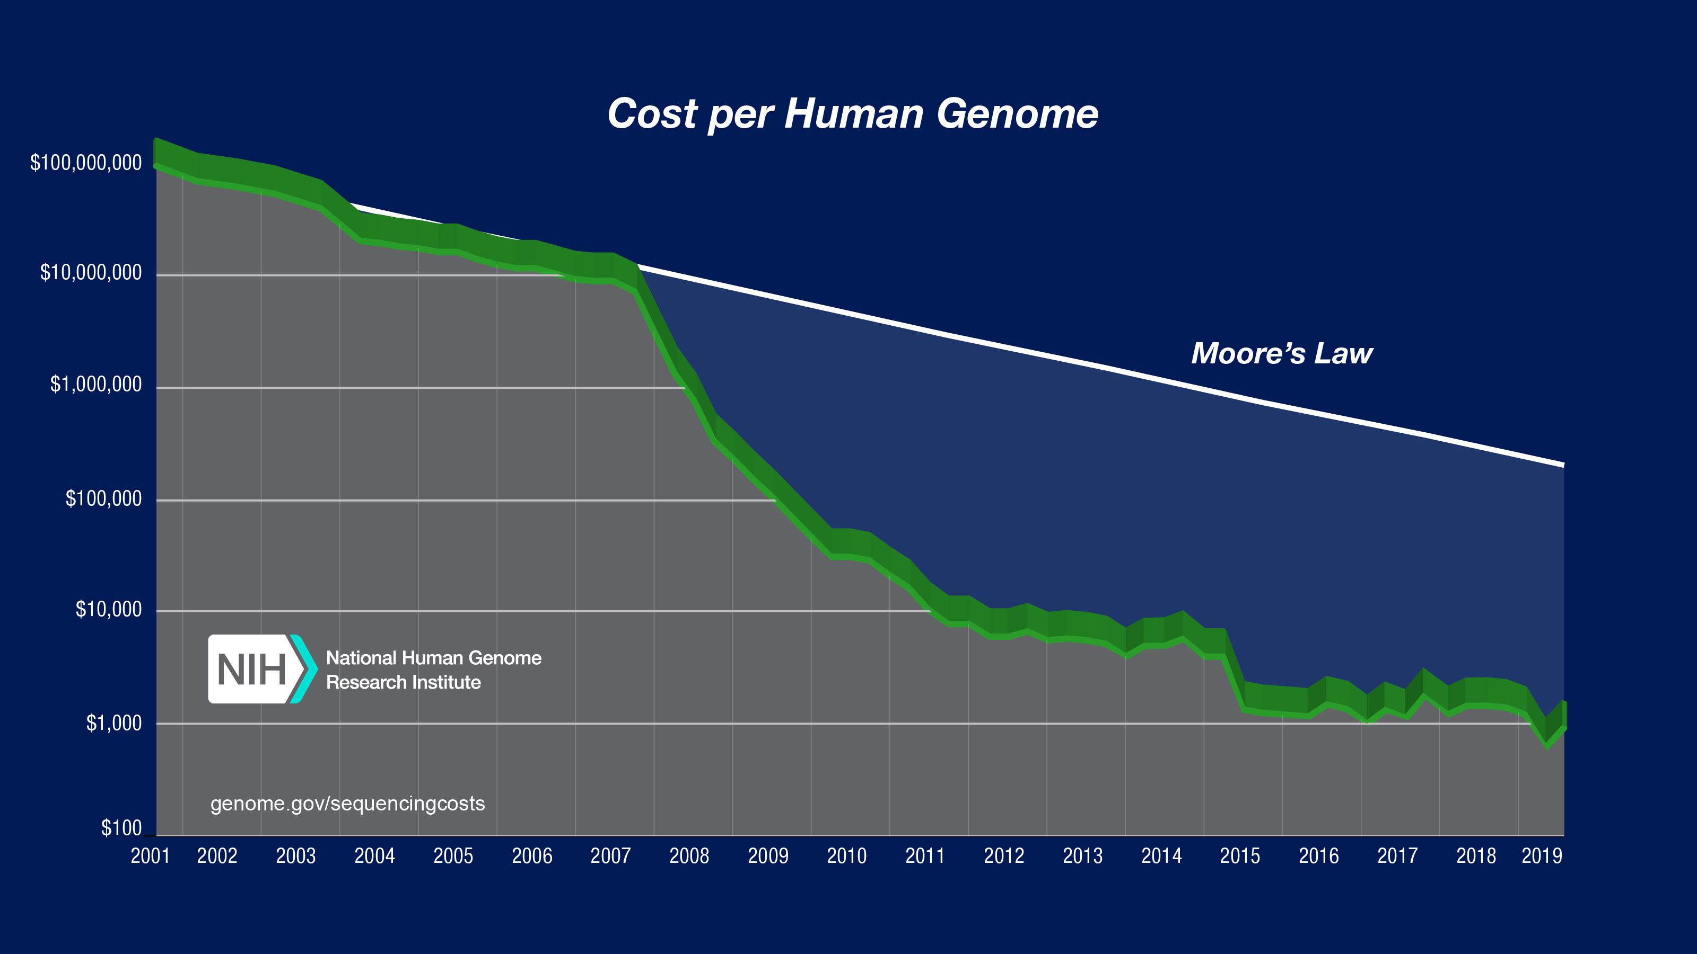
Wetterstrand KA. DNA Sequencing Costs: Data from the NHGRI Genome Sequencing Program (GSP)
Available at: www.genome.gov/sequencingcostsdata. Accessed [Jan-2020].

Slide 13

¿Cómo se secuencia? (Sesión 2)
Secuenciación de Bibliotecas de ADN
Extracción de ADN
Preparación de Bibliotecas de ADN
Análisis de secuencias de ADN
Fraccionamiento de ADN

Slide 14
Procariontes v/s Eucariontes
Bacterias
1 cromosoma
Shotgun
ensamble
anotación
Eucariontes
ESTs
ensamble
varios cromosomas!!
anotación
ensamble
Shotgun

Slide 15
Ejemplo
Como todas las cosas están llenas de mi alma emerges de las cosas, llena del alma mía. Mariposa de sueño, te pareces a mi alma, y te pareces a la palabra melancolía.
Como todas las cosas están llenas de mi alma… Como todas las cosas están llenas de mi alma…
Como todas las cosas están llenas de mi alma…
Extracto del Poema 15, Pablo Neruda
Notes:
Divide y vencerás (Julio César)

Slide 16
como todas las cosas están llenas de mi alma emerges de las cosas…
como todas las cosas están llenas de mi alma emerges de las cosas…
como todas las cosas están llenas de mi alma emerges de las cosas…
Cobertura
3X
Fragmentación al azar pero con selección de tamaño
(Ej: cada 3 palabras, suponiendo que sólo puedo leer 3 palabras a la vez)
como todas las
todas las cosas
las cosas están
cosas están llenas
están llenas de
llenas de mi
de mi alma
mi alma emerges
alma emerges de emerges de las
de las cosas
reads o lecturas
(piezas del rompecabezas)

Slide 17
Proceso: Ordenar las piezas o reads siguiendo el «sobrelapamiento» (overlapping)
Ejemplo: Exijo como parámetro que al menos 2 palabras sean «idénticas»
como todas las
todas las cosas
las cosas están
cosas están llenas
están llenas de
llenas de mi
de mi alma
mi alma emerges
alma emerges de emerges de las
de las cosas
como todas las cosas están llenas de mi alma emerges de las cosas
Secuencia posee que posee continuidad = contig

Slide 18
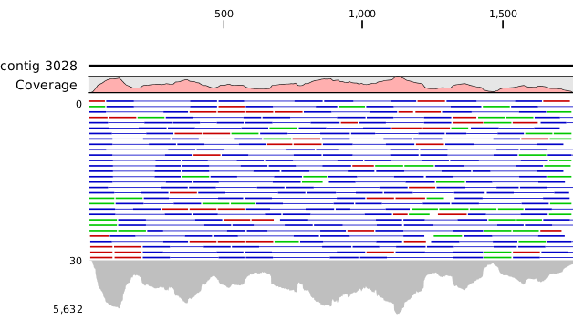
Contig = secuencias «contiguas»
VERDE: read alineado en sentido 3’-5’
ROJO : read alineado en sentido 5’-3’
AZUL: 2 reads que «sabemos previamente» que están unidos por su extremo
final (paired end)

Slide 19
¿Si fragmento cada 2 palabras?
como todas las cosas están llenas de mi alma emerges de las cosas llena
alma mía
del alma
llena del
cosas llena
Como todas las cosas
cosas están
están llenas
Opción 1: Como todas las cosas llena del alma mía….
Opción 2: Como todas las cosas están llenas de mi alma…

Slide 20
¿Si fragmento cada 2 palabras?
como todas las cosas están llenas de mi alma emerges de las cosas llena
alma mía
del alma
llena del
cosas llena
Como todas las cosas están llenas de mi alma emerges de las cosas
cosas están
están llenas
Opción 1: Como todas las cosas están llenas de mi alma emerges de las cosas llena del alma mía
Opción 2: Como todas las cosas están llenas de mi alma emerges de las cosas están llenas de mi alma emerges de las cosas llena del alma mía
Opción 3: Como todas las cosas están llenas de mi alma emerges de las cosas están llenas de mi alma emerges de las cosas están llenas de mi alma emerges de las cosas …….

Slide 21
como todas las cosas están llenas de mi alma emerges de las cosas…
como todas las cosas están llenas de mi alma emerges de las cosas…
como todas las cosas están llenas de mi alma emerges de las cosas…
Proceso: Ordenar las piezas o reads siguiendo el «sobrelapamiento» (overlapping)
Ejemplo: Exijo como parámetro que al menos 2 palabras sean «idénticas»
como todas las
todas las cosas
las cosas están
cosas están llenas
están llenas de
llenas de mi
de mi alma
mi alma emerges
alma emerges de emerges de las
de las cosas
como todas las cosas están llenas de mi alma emerges de las cosas
Notes:
aportes de fragmentos de la copia1, copia2 y copia3 coloreados de forma distintiva

Slide 22
como todas las cosas están llenas de mi alma emerges de las cosas…
todas las cosas están llenas de mi alma emerges de las cosas…
Proceso: Ordenar las piezas o reads siguiendo el «sobrelapamiento» (overlapping)
Ejemplo: Exijo como parámetro que al menos 2 palabras sean «idénticas»
como todas las
todas las cosas
cosas están llenas
están llenas de
de mi alma
mi alma emerges
como todas las cosas
emerges de las
de las cosas
cosas están llenas de
de mi alma emerges
emerges de las cosas
Nos quedamos con
4 fragmentos !!
(contigs)
Notes:
Al eliminar una copia nos quedamos con menos fragmentos -> no es posible generar el consenso en un fragmento contínuo pues la regla de alinear “al menos dos palabras” lo impide.
Nos quedamos con 4 fragmentos.

Slide 23
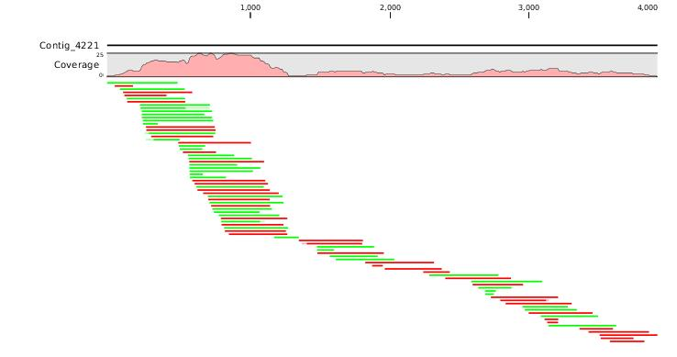
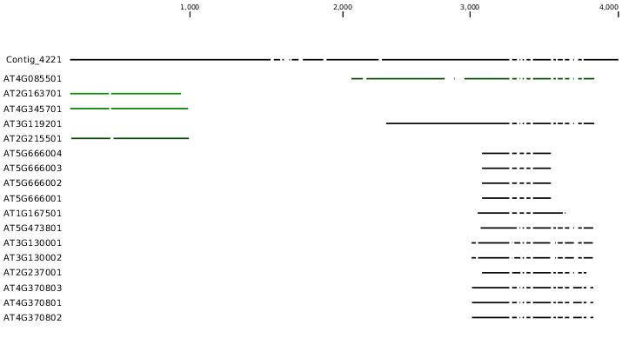
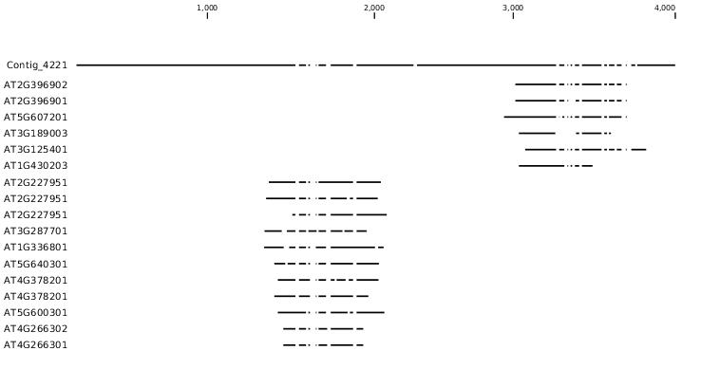
Quimera
ENSAMBLE
BLAST

Slide 24
Cobertura (profundidad de secuenciación) Se traduce en la cantidad de pb que vamos a secuenciar según el tamaño del genoma
3Mb
1X
6Mb
2X
9Mb
3X
TAGCGAGCTAGCAGCGACT
TAGC|GAGCTAG|CAGCGACT
TAGC|GAGCTAG|CAGCGACT
TAGCGA|GCTAGCAG|CGACT
TAGC|GAGCTAG|CAGCGACT
TAGCGA|GCTAGCAG|CGACT
TAG|CGAGCTA|GCAGCGACT
TAGC
GAGCTAG
CAGCGACT
TAGC
GAGCTAG
CAGCGACT
TAGCGA
GCTAGCAG
CGACT
TAG
GCAGCGACT
CGAGCTA
TAGC
GCTAGCAG
TAGCGA
GAGCTAG
CGACT
CAGCGACT

Slide 25
Consideraciones
Mientras mas largo el read, mejor capacidad de ensamble
Pero… mientras mas largo el read
mayor probabilidad de error en las lecturas
Mientras más cobertura, mejor capacidad de ensamble
Pero… aumentan los costos
Solución intermedia:
Construir scaffolds = unión de contigs por
segmentos no contíguos

Slide 26
Secuenciación “paired end” / “mate pair”
Fragmentación al azar pero con selección de tamaño
(Ej: cada 5 palabras, suponiendo que sólo puedo leer 2 palabras a la vez)
como todas las cosas están llenas de mi alma emerges de las cosas…
todas las cosas están llenas de mi alma emerges de las cosas…
como todas las cosas están
llenas de mi alma emerges
las cosas están llenas de mi
alma emerges de las cosas
como todas nnn cosas están
llenas de nn alma emerges
las cosas nnnnn llenas mi
alma emerges nn las cosas
El secuenciador no puede leer todo el fragmento, leemos sólo los extremos.
Retengo la información del “par” y del tamaño total, independiente que al medio no tenga dato de secuencia.

Slide 27
como todas las
todas las cosas
cosas están llenas
están llenas de
de mi alma
mi alma emerges
como todas las cosas
emerges de las
de las cosas
cosas están llenas de
de mi alma emerges
emerges de las cosas
como todas nnn cosas están
llenas de nn alma emerges
alma emerges nn las cosas
Estas secuencias permiten “ordenar” los contigs
como todas las cosas están llenas de mi alma emerges de las cosas

Slide 28
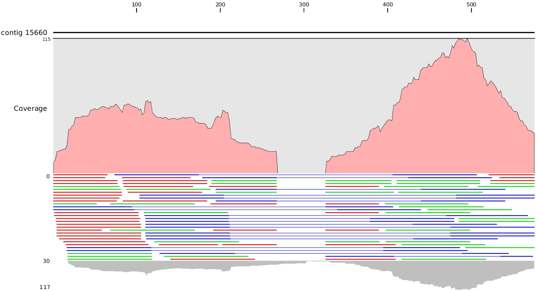
Scaffold = secuencias discontinuas pero ordenadas

Slide 29
Assembly data types
Chromatogram | Signal data from a sequencing reaction of a physical piece of DNA
Read (0.5 kb to 1.0 kb) | Base-calls and quality scores assigned to a chromatogram.
Paired end (0.3 kb to 0.8 kb) | Pair of end-sequenced reads with a known orientation and separation (short).
Mate-pair (2 kb to 100 kb) | Pair of end-sequenced reads with a known orientation and separation (long). Must be carried by plasmids, fosmid (prokaryotic assembly) and BAC (eukaryotic assembly) libraries
Contig (5 kb to 500 kb) | Layout of overlapping reads with a consensus sequence.
Scaffold (100 kb to 10 Mb) | Layout of potentially nonoverlapping contigs based bases on mate-pair information, ideally spanning entire chromosomes or replicons
Notes:
Hierarchy of assembly data types: Each type is composed of the next lower level type. Typical sizes are also listed. bp, base pairs; Mb, megabases
.

Slide 30
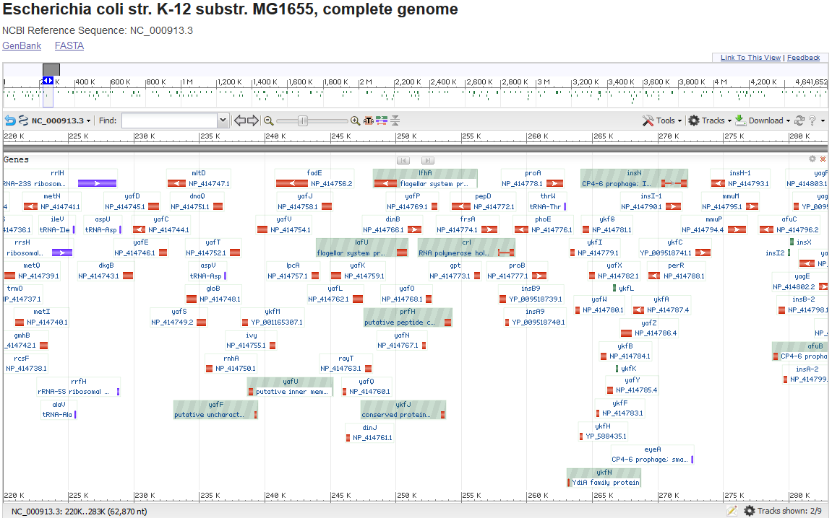
Predicción de genes
https://www.ncbi.nlm.nih.gov/nuccore/556503834?report=graph

Slide 31
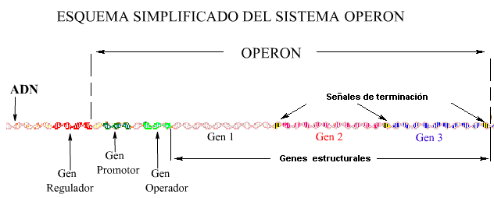
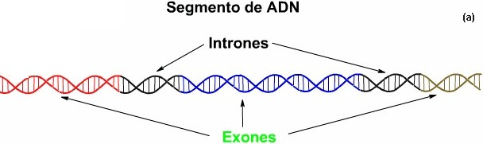
Procariotas vs Eucariotas
Procariotas
Genomas pequeños (0.5 – 10⁶ bp)
Alta densidad de genes
Sin intrones
Identificación de genes relativamente simple (>90%)
Problemas
ORFs solapados
genes cortos
encontrar promotores y TSS
Eucariotas
Genomas grandes (10⁷ – 10¹⁰ bp)
Baja densidad de genes
Intrones y exones
Identificación de genes es un problema complejo (~50%)
Problemas
muchos

Slide 32
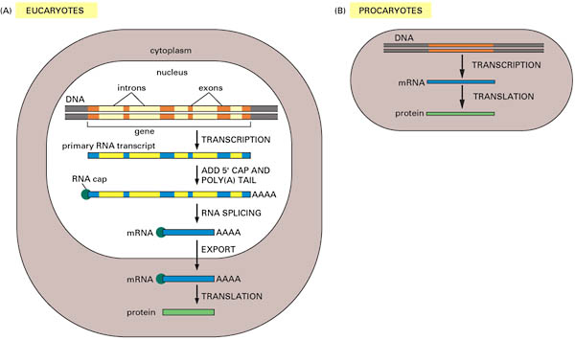
Estructura de los genes

Slide 33
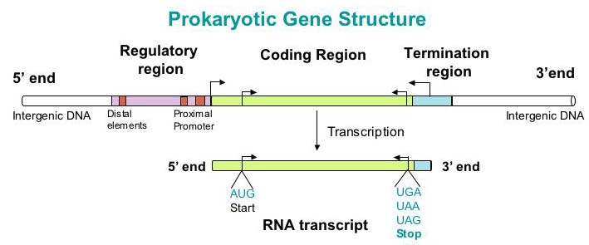
Estructura de un gene bacteriano
Transcription factor binding site.
Promotores
35 seq (T82T84G78A65C54A45) 15-20 bases
10 seq (T80A95T45A60A50T96) 5-9 bases
Inicio de la transcripción : partida de la iniciación: Purina (a veces es solo la “A” en CAT)
Sitio de unión a la traducción (shine-dalgarno) 10 bp rio arriba de AUG (AGGAGG)
uno o mas Open Reading Frames
start-codon (a menos que la seq sea parcial)
Hasta el siguiente codon stop en el mismo marco
Separados por regiones intercistronicas
Terminación

Slide 34
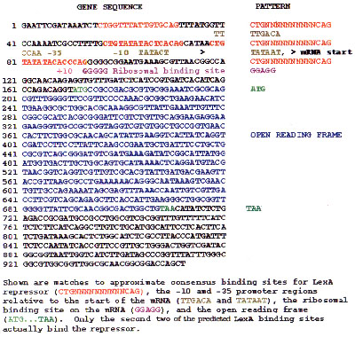
Estructura de un gene bacteriano

Slide 35
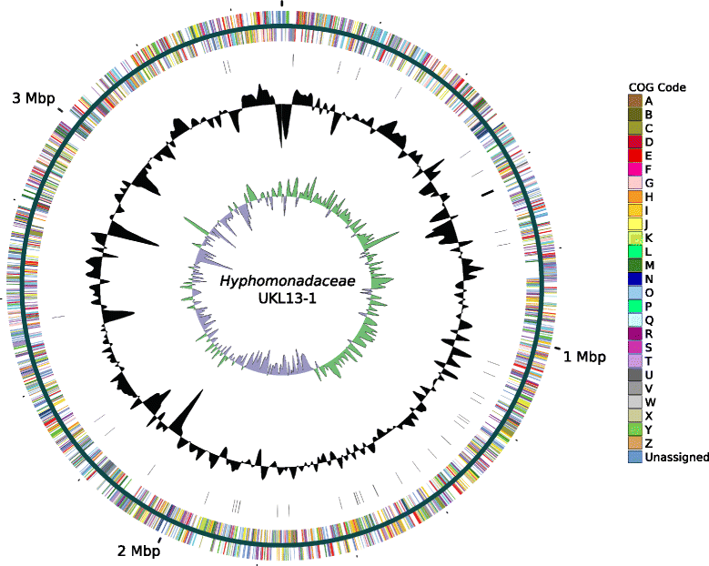
https://link.springer.com/article/10.1186/s40793-017-0224-8

Slide 36
Anotación funcional
https://www.ncbi.nlm.nih.gov/nuccore/556503834?report=graph

Slide 40
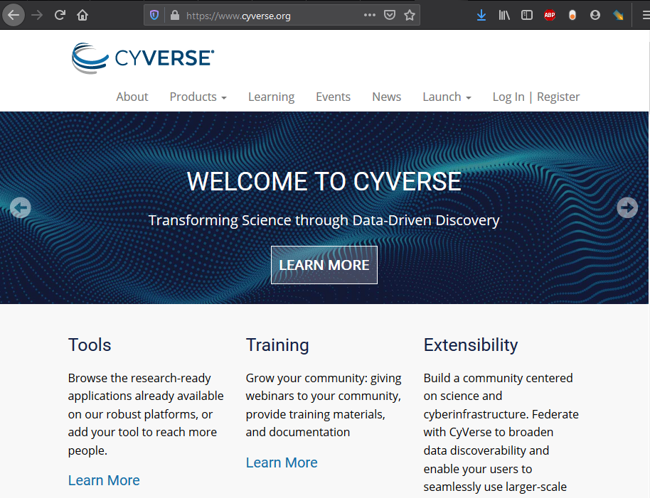

Slide 42
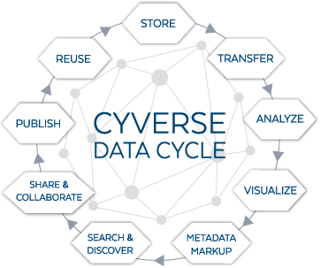

Slide 43
Tipos de archivos que usaremos
FASTA
FASTQ

Slide 44
Archivos FASTA
cat SRR1811524_1M.fasta | head -n 12
>SRR1811524.2 HWI-ST615:645:H7P8JADXX:1:1101:1414:2351/1
CTTAGCTTGTCGAAACAACATCCAAGAGTTCATGCTTAACCAACTCGGAAT
>SRR1811524.3 HWI-ST615:645:H7P8JADXX:1:1101:1416:2377/1
CCGACTTGTTCTGCGTATCTAGACTAACTCTGGTTTCCCTCTTAGACAAAG
>SRR1811524.4 HWI-ST615:645:H7P8JADXX:1:1101:1479:2437/1
CAAACACTTTCCAGGATACCACTCAATCTCCGTCCCGAGGGCCTTCTCAAG
cat SRR1811524_1M.qual | head -n 12
>SRR1811524.2 HWI-ST615:645:H7P8JADXX:1:1101:1414:2351/1
5 10 15 20 30 40 40 40 40 40 40 40 40 40 40 40 40 40 40 404 04 04 040 40 40 40 40 40 40 30 20 10 5
>SRR1811524.3 HWI-ST615:645:H7P8JADXX:1:1101:1416:2377/1
5 10 15 20 30 40 40 40 40 40 40 40 40 40 40 40 40 40 40 404 04 04 040 40 40 40 40 40 40 30 20 10 5
>SRR1811524.4 HWI-ST615:645:H7P8JADXX:1:1101:1479:2437/1
5 10 15 20 30 40 40 40 40 40 40 40 40 40 40 40 40 40 40 404 04 04 040 40 40 40 40 40 40 30 20 10 5

Slide 45
Archivos FASTA
cat SRR1811524_1M.fasta | head -n 12
>SRR1811524.2 HWI-ST615:645:H7P8JADXX:1:1101:1414:2351/1
CTTAGCTTGTCGAAACAACATCCAAGAGTTCATGCTTAACCAACTCGGAAT
>SRR1811524.3 HWI-ST615:645:H7P8JADXX:1:1101:1416:2377/1
CCGACTTGTTCTGCGTATCTAGACTAACTCTGGTTTCCCTCTTAGACAAAG
>SRR1811524.4 HWI-ST615:645:H7P8JADXX:1:1101:1479:2437/1
CAAACACTTTCCAGGATACCACTCAATCTCCGTCCCGAGGGCCTTCTCAAG
identificador
secuencia
cat SRR1811524_1M.qual | head -n 12
>SRR1811524.2 HWI-ST615:645:H7P8JADXX:1:1101:1414:2351/1
5 10 15 20 30 40 40 40 40 40 40 40 40 40 40 40 40 40 40 404 04 04 040 40 40 40 40 40 40 30 20 10 5
>SRR1811524.3 HWI-ST615:645:H7P8JADXX:1:1101:1416:2377/1
5 10 15 20 30 40 40 40 40 40 40 40 40 40 40 40 40 40 40 404 04 04 040 40 40 40 40 40 40 30 20 10 5
>SRR1811524.4 HWI-ST615:645:H7P8JADXX:1:1101:1479:2437/1
5 10 15 20 30 40 40 40 40 40 40 40 40 40 40 40 40 40 40 404 04 04 040 40 40 40 40 40 40 30 20 10 5
identificador
calidad

Slide 46
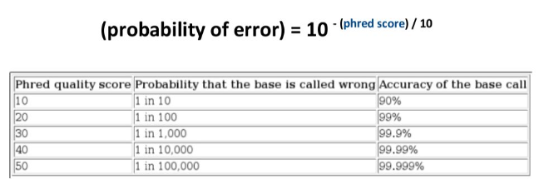
cat SRR1811524_1M.qual | head -n 12
>SRR1811524.2 HWI-ST615:645:H7P8JADXX:1:1101:1414:2351/1
5 10 15 20 30 40 40 40 40 40 40 40 40 40 40 40 40 40 40 404 04 04 040 40 40 40 40 40 40 30 20 10 5
>SRR1811524.3 HWI-ST615:645:H7P8JADXX:1:1101:1416:2377/1
5 10 15 20 30 40 40 40 40 40 40 40 40 40 40 40 40 40 40 404 04 04 040 40 40 40 40 40 40 30 20 10 5
>SRR1811524.4 HWI-ST615:645:H7P8JADXX:1:1101:1479:2437/1
5 10 15 20 30 40 40 40 40 40 40 40 40 40 40 40 40 40 40 404 04 04 040 40 40 40 40 40 40 30 20 10 5
identificador
calidad
Codificación
!"#$%&'()*+,-./0123456789:;<=>?@ABCDEFGHIJKLMNOPQRSTUVWXYZ[\]^_`abcdefghijklmnopqrstuvwxyz{|}~
0 1 2 3 .. 93

Slide 47
Archivos FASTQ
zcat SRR1811524_1M.fastq.gz | head -n 12
@SRR1811524.1 HWI-ST615:645:H7P8JADXX:1:1101:1015:2373/1
NAACACTCAACTTGAACGCAATGAACCAGGCACCAAACCCATGGCACGTGT
+
#4BDFFFFHHHHHIJJJJJJJJJJJJJIJJJJJIJJHIJJIJJIIGIJJAH
@SRR1811524.2 HWI-ST615:645:H7P8JADXX:1:1101:1414:2351/1
CTTAGCTTGTCGAAACAACATCCAAGAGTTCATGCTTAACCAACTCGGAAT
+
CCCFFFFFHFHHAHHIIIIEHIGIIHIIIIGEEIIIIEGGIGHIEFHGIIG
@SRR1811524.3 HWI-ST615:645:H7P8JADXX:1:1101:1416:2377/1
CCGACTTGTTCTGCGTATCTAGACTAACTCTGGTTTCCCTCTTAGACAAAG
+
@??DD?DDHFDF?GEEHIIJJEHEHIIAFHFHCGGGCBF@HGI@?FBDGED
...

Slide 48
Archivos FASTQ
zcat SRR1811524_1M.fastq.gz | head -n 12
@SRR1811524.1 HWI-ST615:645:H7P8JADXX:1:1101:1015:2373/1
NAACACTCAACTTGAACGCAATGAACCAGGCACCAAACCCATGGCACGTGT
+
#4BDFFFFHHHHHIJJJJJJJJJJJJJIJJJJJIJJHIJJIJJIIGIJJAH
@SRR1811524.2 HWI-ST615:645:H7P8JADXX:1:1101:1414:2351/1
CTTAGCTTGTCGAAACAACATCCAAGAGTTCATGCTTAACCAACTCGGAAT
+
CCCFFFFFHFHHAHHIIIIEHIGIIHIIIIGEEIIIIEGGIGHIEFHGIIG
@SRR1811524.3 HWI-ST615:645:H7P8JADXX:1:1101:1416:2377/1
CCGACTTGTTCTGCGTATCTAGACTAACTCTGGTTTCCCTCTTAGACAAAG
+
@??DD?DDHFDF?GEEHIIJJEHEHIIAFHFHCGGGCBF@HGI@?FBDGED
...
identificador
secuencia
separador
calidad

Slide 49
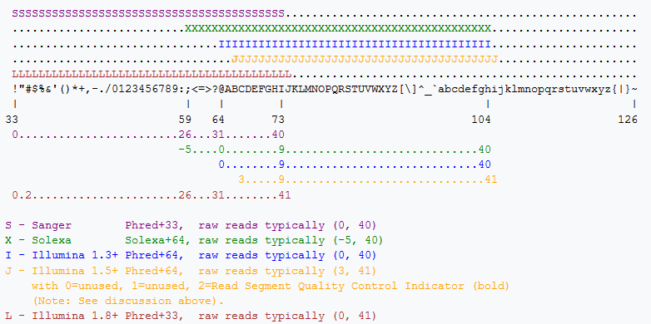
Codificación de calidad
https://en.wikipedia.org/wiki/FASTQ_format

Slide 53
FIN

Slide 54
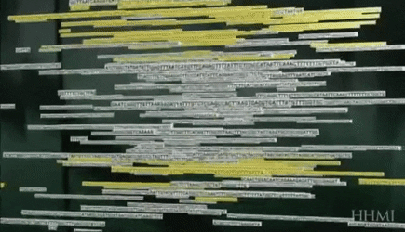

Slide 55
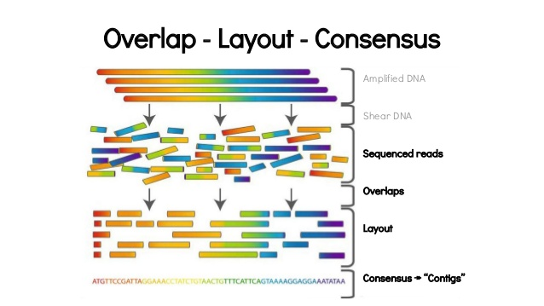
Ensamble sin genoma o transcriptoma de referencia
“de novo”

Slide 56
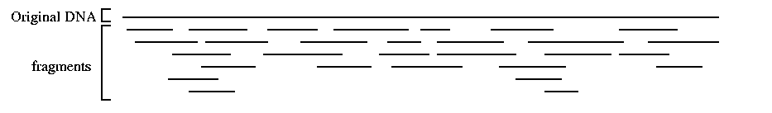
Construcción de una genoteca (library)
El DNA es fragmentado al azar (cobertura >10x)‏
Actual situation
Notes:
Whole genome shotgun

Slide 57
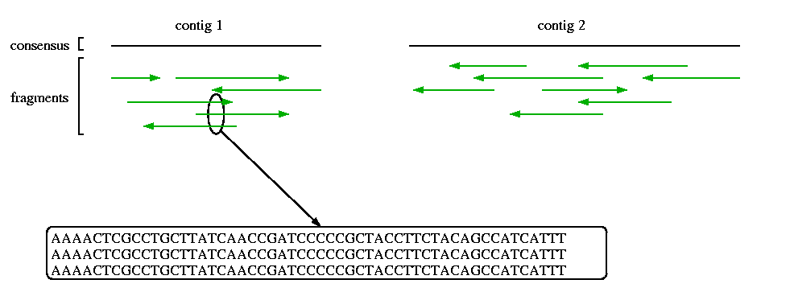
Assembling the fragments
Notes:
Todas las lecturas son alineadas entre si para producir fragmentos mas grandes llamados contigs, la idea es obtener a partir de las lecturas secuencias unicas que no presentan ovelap entre ellas

Slide 58
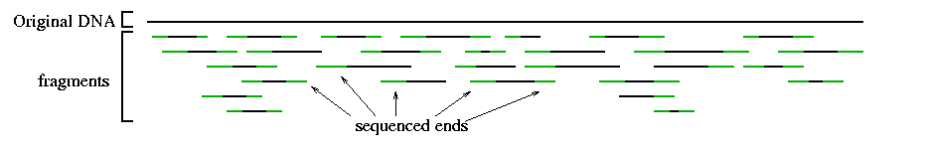
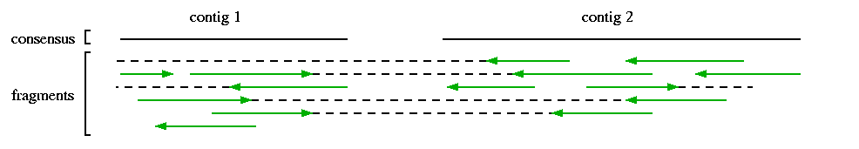
Construyendo Scaffolds (andamios)
Break DNA into random fragments (8-10x coverage)‏
Sequence the ends of the fragments
Assemble the sequenced ends
Build scaffolds
Notes:
Nosotros necesitamos determinar el orden y orientacion relativos de los contig, para esto usamos los forward-reverse restrains

Slide 59
Scaffolding
Given a set of non-overlapping contigs order and orient them along a chromosome
I
II
III
IV
II
III
IV
I

Slide 60
Secuencia altamente repetida
Si tu gusto gustara del gusto que gusta mi gusto, mi gusto gustaría del gusto que gusta tu gusto, pero como tu gusto no gusta del gusto que gusta mi gusto, mi gusto no gusta del gusto que gusta tu gusto.
Repeticiones
gusto: 12
gusta: 6
mi: 4 ; del: 4; que: 4
tu: 3
Opciones: 12x6x4x4x4x3..etc

Slide 61
Genome repeats produce ambiguous scaffold
I
II
III
II
I
Putative solutions
III
I
III
II
Ambiguous scaffold
I
III
I’
II
Final solution
Notes:
En el ejemplo I es el contig repetido, el cual presenta evidencia de estar cerca del contig II y III, la solución mostrada consiste en duplicar el contig I y de esta forma resolver la ambigüedad.

